Slide 2
ConnecShop
Application connectée
Qu’est ce qu’un Beacon (rappel)
Fonctionnalités Beacon
Autres fonctionnalités
Démonstration
Technologies utilisées
Bilan

Slide 3
Qu’est ce qu’un Beacon

Slide 4
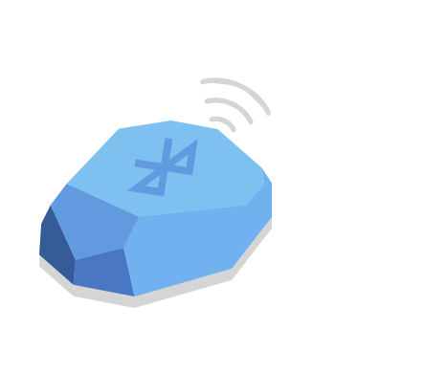
Qu’est ce qu’un Beacon
Les caractéristiques :
Bluetooth 4.0/Low Energy
Consome peu
Portée de 1m à 50m
Envoi de données dans un seul sens

Slide 5
Qu’est ce qu’un Beacon
Trois informations :
UUID
Major
Ex : Nom de la chaîne
de magasin ou
du magasin
Ex: N° du magasin
ou de l’étage/rayon
Minor
Ex : N° de l’étage/rayon

Slide 6
Fonctionnalités Beacon

Slide 7
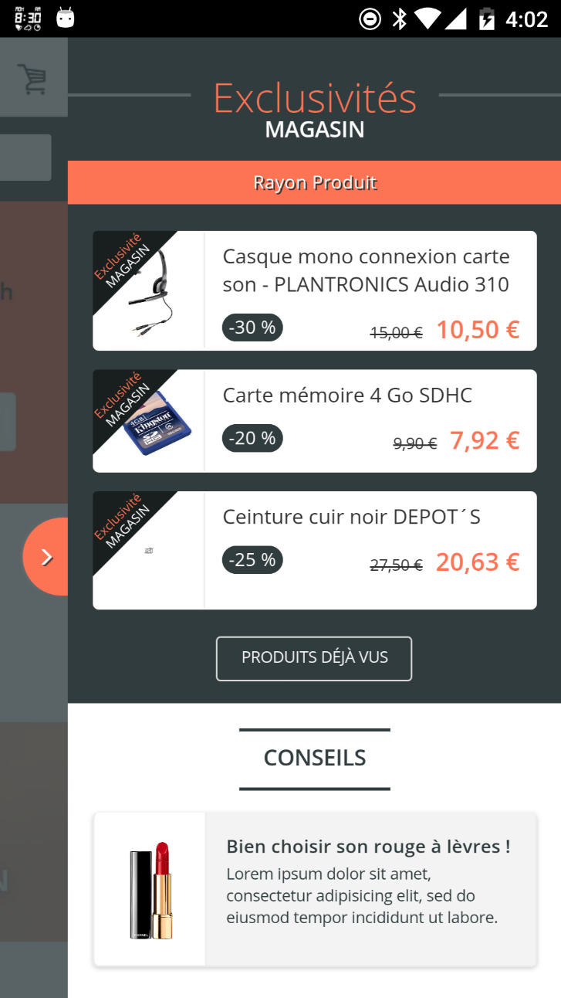
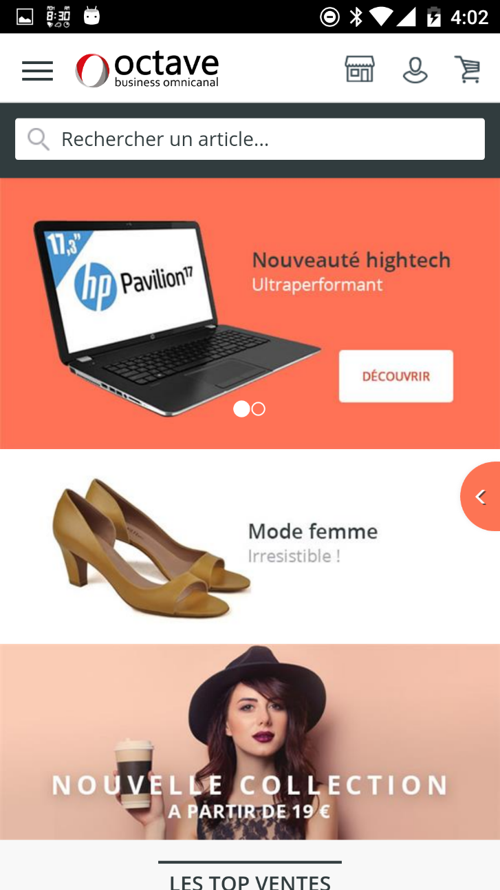
Fonctionnalités Beacon
Si un Beacon est capté :
Les fonctionnalités:
-> Pour chaque rayon
Articles promotionels exclusifs
Produits déjà vus
Conseils clients
La flèche à droite apparait
Le téléphone vibre
L’onglet de droite s’ouvre

Slide 8
Autres fonctionnalités

Slide 9
Autres fonctionnalités
On aura toujours :
Menu de navigation
Carrousel de news
Top ventes
Panier
Gestion de compte

Slide 10
Démonstration

Slide 11
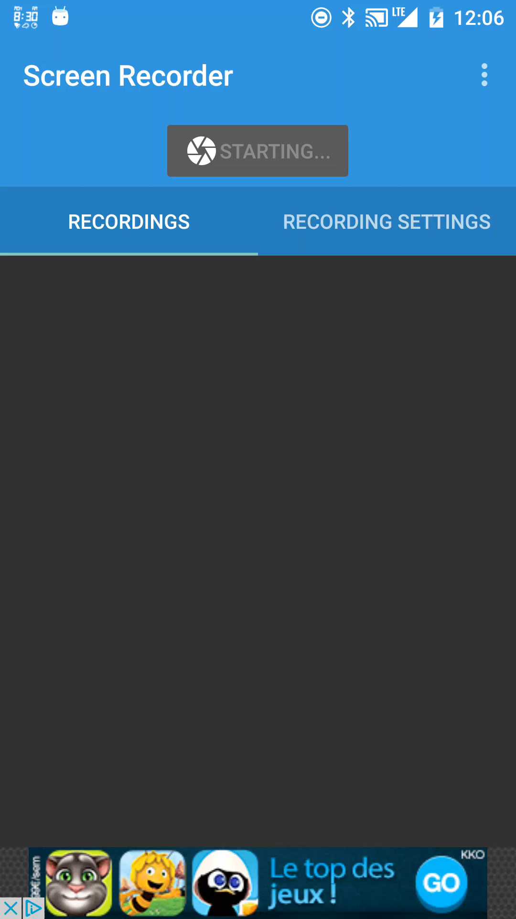
Démonstation

Slide 12
Technologies utilisées

Slide 13
Bilan

Slide 14
Bilan
Marché fleurissant (études à approfondir)
Potentiel important
Choix d’une solution
Qui peut-on mobiliser ?

